Slide 1

EDUCAÇÃO FISCAL
Um convite a Cidadania

Slide 2
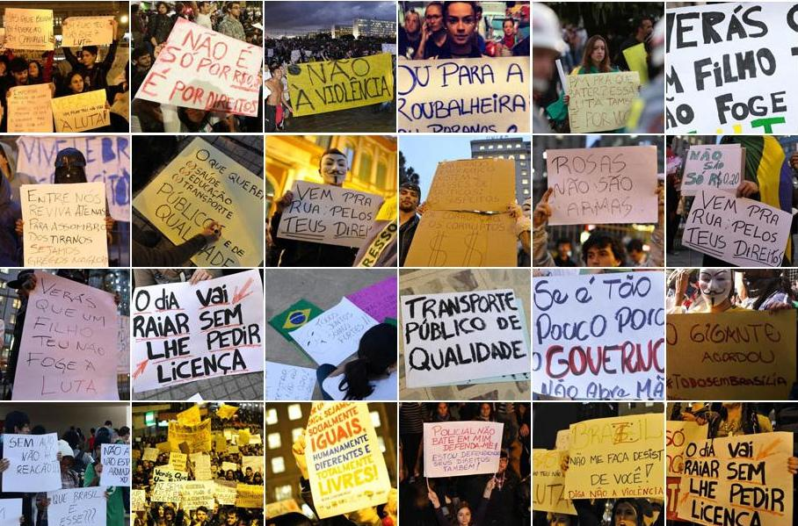

Slide 3
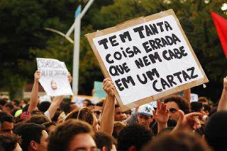

Slide 4
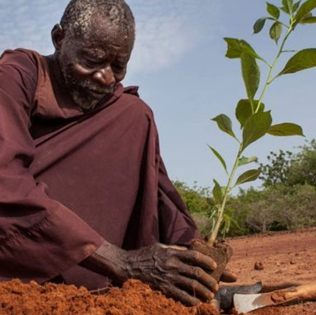
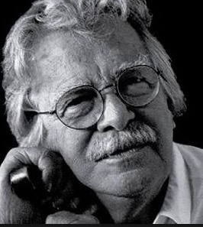
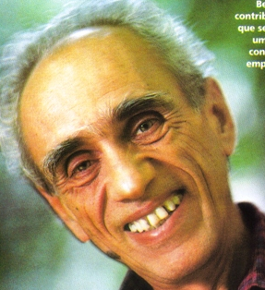

Slide 5






















Slide 6
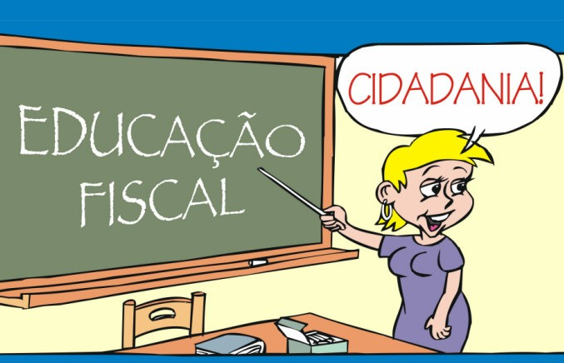
Entendemos que a prática da cidadania e da ética devem pautar as atividades das pessoas nas suas vidas privadas, acadêmicas e profissionais.
A educação fiscal como prática de cidadania colabora ao disseminar conhecimentos sobre a importância da função social dos tributos.

Slide 7
CIDADANIA
Os direitos civis são uma conquista do século 18 e estão relacionados às liberdades individuais: liberdade de palavra, liberdade de pensamento e de fé, direito à propriedade e direito à justiça. Os tribunais são as instituições responsáveis pela salvaguarda dos direitos civis;
Os direitos políticos são uma conquista do século 19 e asseguram a participação nos assuntos políticos da comunidade por meio do voto e o direito de se candidatar a cargos públicos. As assembleias legislativas locais e nacionais são as instituições mais importantes para o exercício dos direitos políticos;
Os direitos sociais surgem com mais força no século 20 e estão relacionados à conquista de condições dignas de vida para os segmentos sociais e parcelas da população assalariada ou pobre. Os direitos sociais incorporam direitos trabalhistas, aposentadoria, garantias de acesso à educação e à saúde pública. As instituições mais importantes são estatais, tais como a previdência, escolas e hospitais públicos

Slide 8
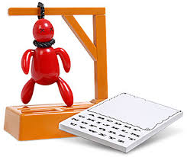

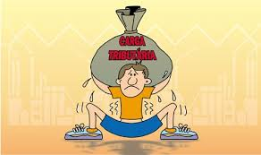
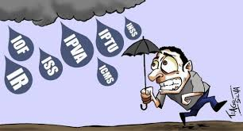
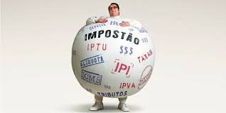

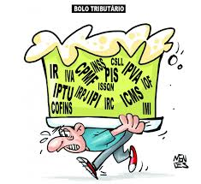
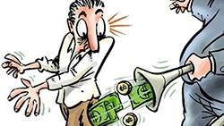

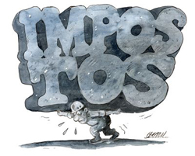
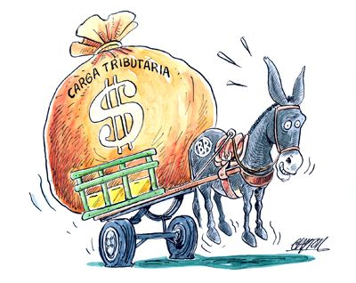


Slide 9
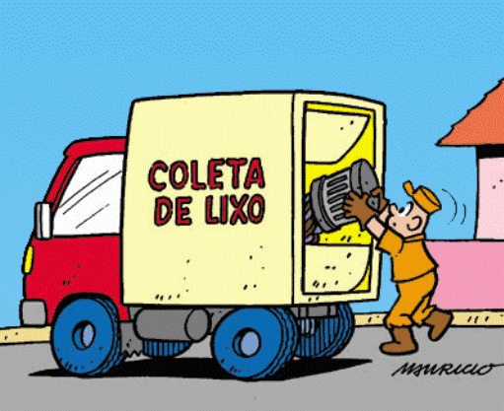
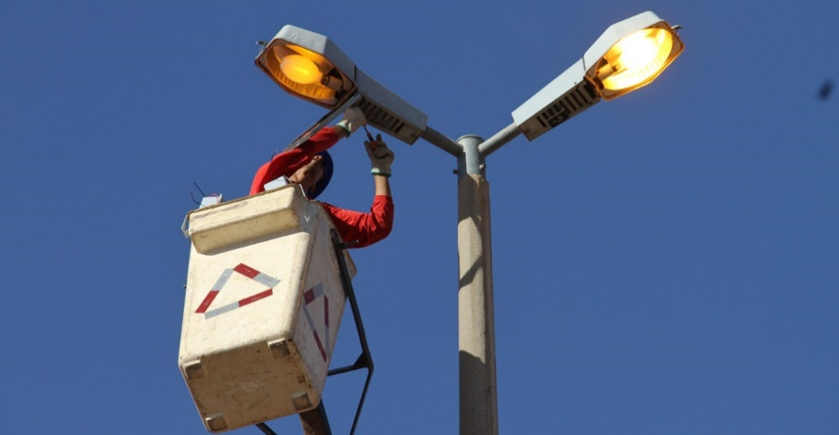
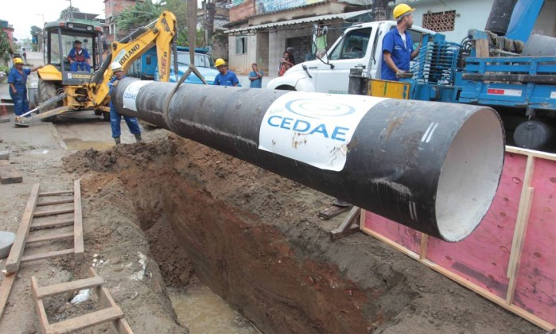
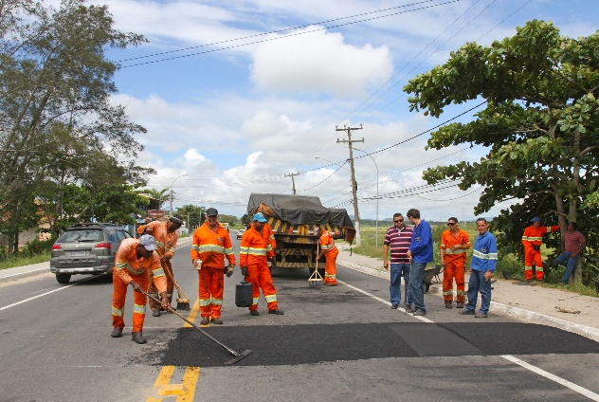
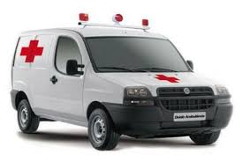
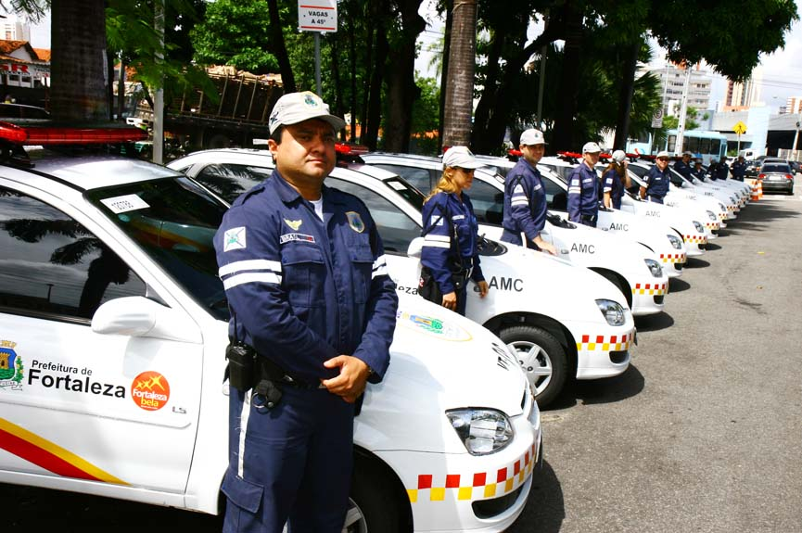
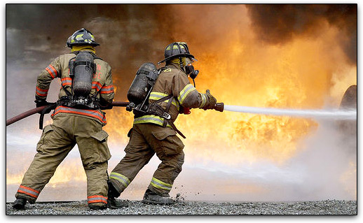

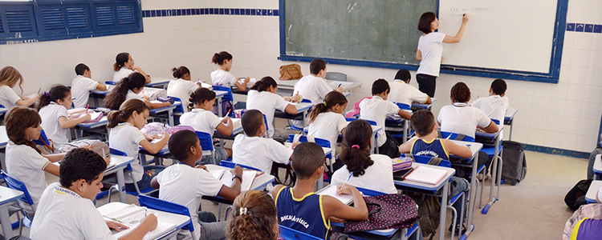

Slide 10

A carga tributária é muito ...

Slide 11
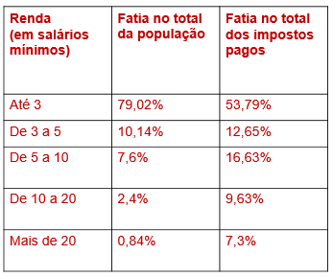
CARGA TRIBUTÁRIA
(http://g1.globo.com/economia/noticia/2014/08/brasileiros-com-renda-menor-pagam-53-dos-impostos-no-pais-diz-ibpt.html )
The Heritage Foundation conferiu a carga de impostos com relação ao Produto Interno Bruto (PIB) de 183 países
O Brasil ficou no 31º lugar. Existem 30 países com carga tributária maior que a do Brasil.
Destes, 27 são países de grande desenvolvimento humano, europeus em geral

Slide 12

Federais
II – Imposto sobre Importação.
IE – Imposto de Exportação
IOF – Imposto sobre Operações Financeiras. Incide sobre empréstimos, financiamentos e outras operações financeiras, e também sobre ações.
IPI – Imposto sobre Produto Industrializado. Cobrado das indústrias.
IR – Imposto de Renda
ITR – Imposto sobre a Propriedade Territorial Rural.
Estaduais
ICMS – Imposto sobre Circulação de Mercadorias. Incide também sobre o transporte interestadual e intermunicipal e telefonia.
IPVA – Imposto sobre a Propriedade de Veículos Automotores.
ITCMD – Imposto sobre a Transmissão Causa Mortis e Doação. Incide sobre herança
Municipais
IPTU – Imposto sobre a Propriedade Predial e Territorial Urbana.
ISS – Imposto Sobre Serviços. Cobrado das empresas.
ITBI – Imposto sobre Transmissão de Bens Inter Vivos.
13 IMPOSTOS

Slide 13
A corrupção endêmica, que é a mais grave e a mais difícil de ser enfrentada, está no âmbito do próprio indivíduo, na deformação do seu caráter, chegando mesmo a ser confundida como parte da natureza humana, sendo também a mais visível, quando o indivíduo sonega impostos, quando suborna um guarda de trânsito; ou quando simplesmente fura uma fila.
A corrupção sistêmica ocorre com mais frequência no âmbito das instituições jurídico-políticas do país, na compra de votos; na fraude das urnas; na propina em troca de contrato; na troca de favores e indicação para cargos, etc.
Sonegação: Sonegar é o ato realizado visando suprimir ou reduzir tributo, mediante omissão, fraude, falsificação, alteração, adulteração ou ocultação.

Slide 14
Furar fila
troco errado
Mentir idade
Carteiras
pirataria
Colar na prova
Fraude das urnas; propina em troca de contrato; troca de favores e indicação para cargos,
Não pedir ou não emitir nota ou cupom fiscal, não informar renda na declaração do IR

Slide 15

A situação estaria bem melhor se não fosse a corrupção
A FGV mostrou que a corrupção impacta 2% (dois por cento) de nosso PIB.
Na década, o TCU apanhou 7 bilhões de reais por ano em corrupção,
A sonegação fiscal anual atinge 200 bilhões de reais.

Slide 16
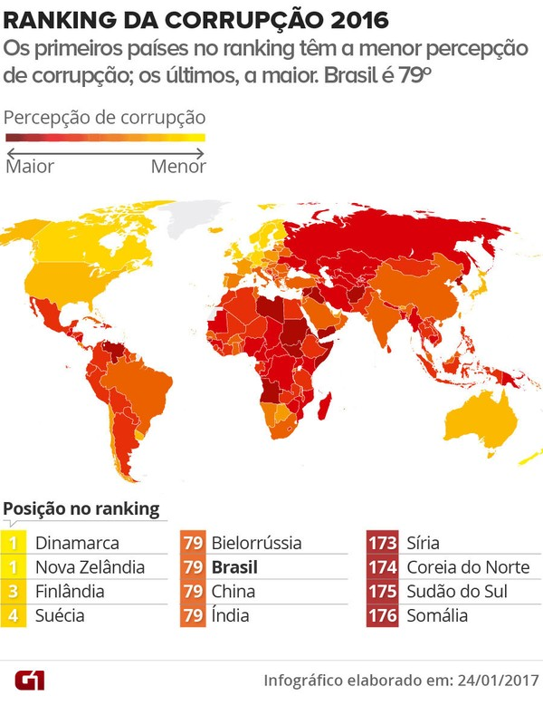

Slide 17
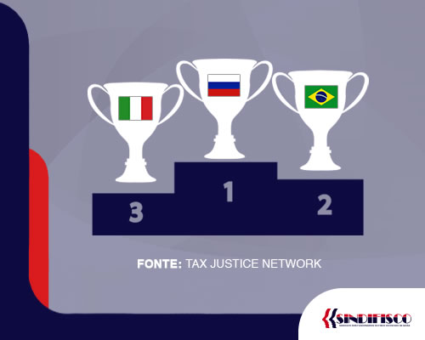
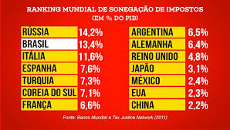

Slide 18

O custo anual médio da corrupção no Brasil, em valores de 2013, corresponde a 67 bilhões anuais, Departamento de Competitividade e Tecnologia FIESP.
Deixa-se de recolher 500 bilhões de reais por ano aos cofres públicos no País, calcula o Sindicato Nacional dos Procuradores da Fazenda Nacional.
Fonte da imagem:
Rede de Transparência Internacional

Slide 19




Slide 20
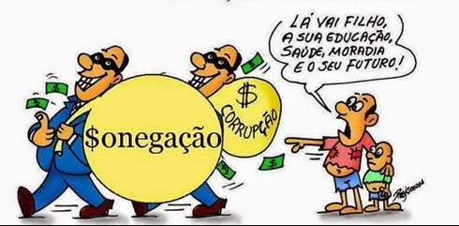

Slide 21
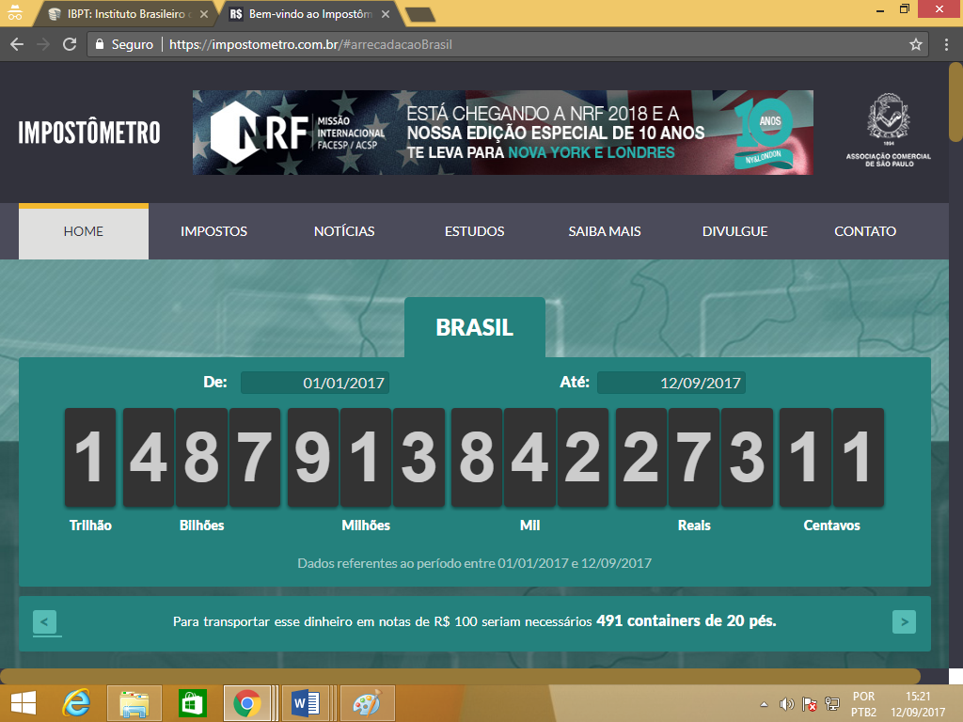
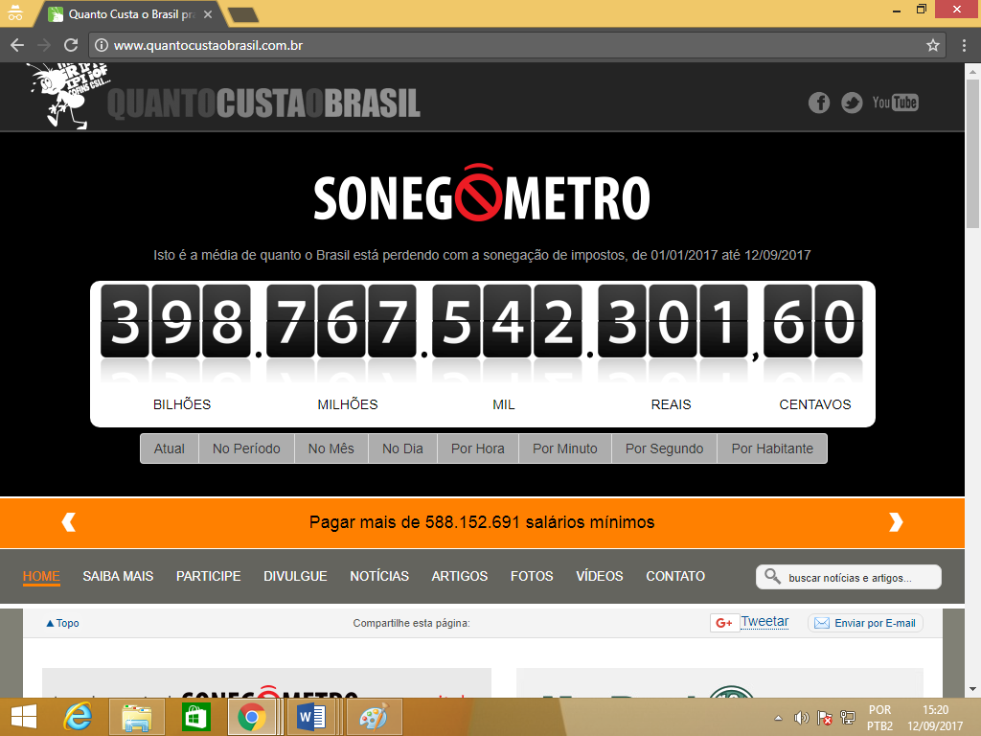
IMPOSTÔMETRO
SONEGÔMETRO

Slide 22

Falta de transparência
Corrupção
Má gestão dos recursos públicos
Irracionalidade no gasto
Sonegação
Contrabando e descaminho
Pirataria

Slide 23
Pesquisa feita com 3 300 brasileiros mede o quanto as pessoas acreditam nas leis do país - e o quanto obedecem
Grau de confiança nas leis e regras do Brasil (renda mensal da pessoa, em salários mínimos – o quanto ela acredita nas leis do país de 0 a 10)
Até 2 salários mínimos – 7,2
2 a 4 salários mínimos – 7,1
4 a 12 salários mínimos – 7,0
+ de 12 salários mínimos – 6,9
Grau de obediência às leis e regras do Brasil (renda mensal da pessoa, em salários mínimos – o quanto ela obedece as leis do país de 0 a 10)
Até 2 salários mínimos – 9,0
2 a 4 salários mínimos – 8,8
4 a 12 salários mínimos – 8,5
+ de 12 salários mínimos – 8,5

Slide 24
Grau de confiança nas leis e regras do Brasil (faixa etária da pessoa – o quanto ela acredita nas leis do país de 0 a 10)
18 a 34 anos – 6,6
35 a 59 anos – 7,0
+ de 60 anos – 7,3
Grau de obediência às leis e regras do Brasil (faixa etária da pessoa – o quanto ela obedece as leis do país de 0 a 10)
18 a 34 anos – 8,3
35 a 59 anos – 8,6
+ de 60 anos – 9,1

Slide 25
MAS QUASE TODO MUNDO FAZ ALGUMA COISA ERRADA
Transgressões que as pessoas admitem ter cometido, no último ano
Atravessou a rua fora da faixa de pedestres – 72%
Comprou CD ou DVD pirata – 60%
Fez barulho capaz de incomodar os vizinhos – 34%
Estacionou em local proibido – 22%
Jogou lixo em local proibido – 18%
Dirigiu depois de consumir bebida alcoólica – 14%
Usou carteira de estudante sem ser estudante – 5%
Fumou em local probido – 5%
Deu dinheiro a um policial ou funcionário público – 3%
Levou itens de loja sem pagar – 3%
FONTE Relatório IPCL Brasil 2012/2013, Centro de Pesquisa Jurídica Aplicada, Fundação Getúlio Vargas. Foram entrevistadas pessoas de oito estados (AM, PE, BA, MG, RJ, SP, RS e DF), que abrigam 55% da população do país.

Slide 26
1532 Nobres/Nobre/Nobres
300 anos depois...
1800 (cem mil réis por ano)
Mais de 100 anos depois...
1932 Direito ao voto feminino
14 anos depois...
1946 obrigação
39 anos depois
1985 (27% mulheres adultas eram analfabetas)
A partir de 2006 cotas 30%

Slide 27
1850 Lei Eusébio de Queirós
21 anos depois…
1871 Lei do Ventre Livre
14 anos depois…
1885 Lei dos sexagenários
3 anos depois…
1888 Lei Áurea
129 anos depois...
E Social
2 anos depois
Bancada ruralista

Slide 28


Slide 29
Preços baixos
Qualidade e segurança dos produtos piratas são altamente questionáveis,
Não necessitam atender exigências sanitárias, técnicas e de qualidade entre outras.
sonegação de impostos
Alimentam uma cadeia incomensurável de crimes:
tráfico de drogas e de pessoas,
trabalho infantil e análogo a escravo,
recebem menos que um salário mínimo, vivendo em condições sub-humanas e sem direitos trabalhistas garantidos.

Slide 30
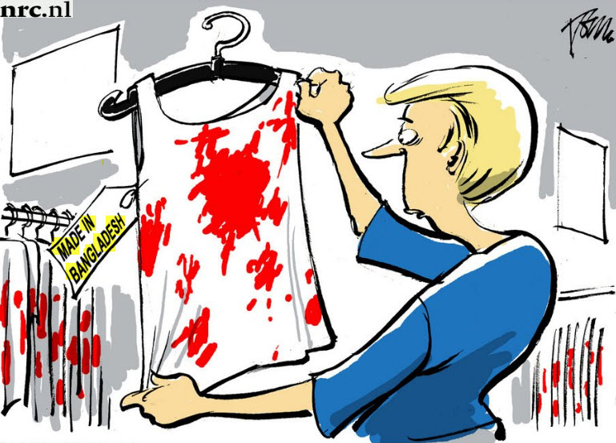
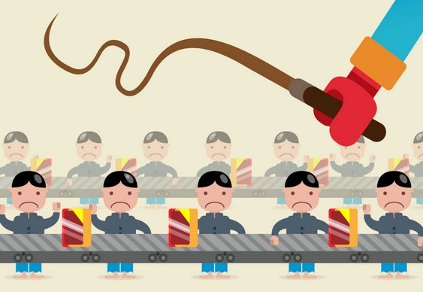

Slide 32
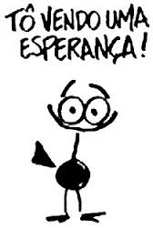
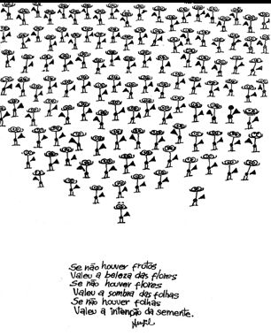

Slide 33
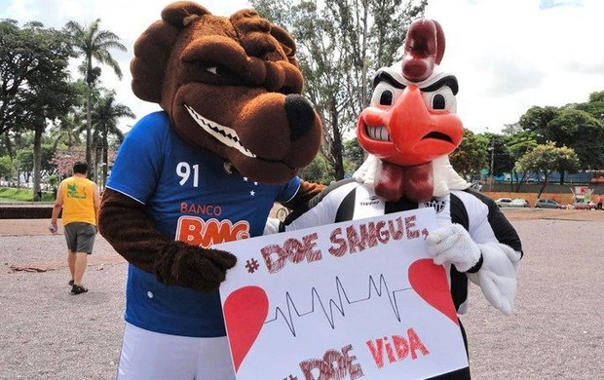

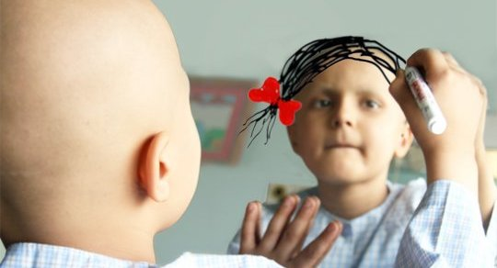


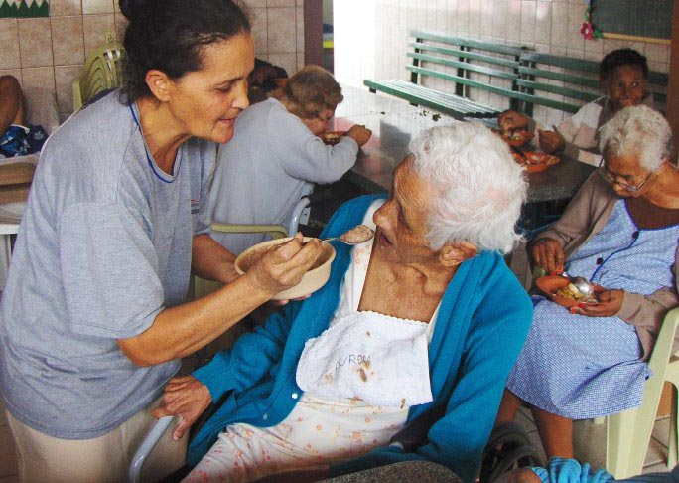

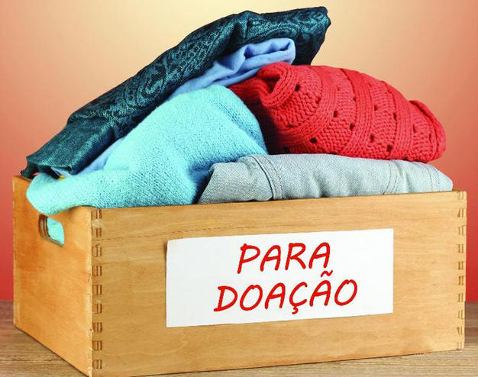


Slide 34
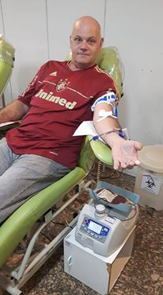
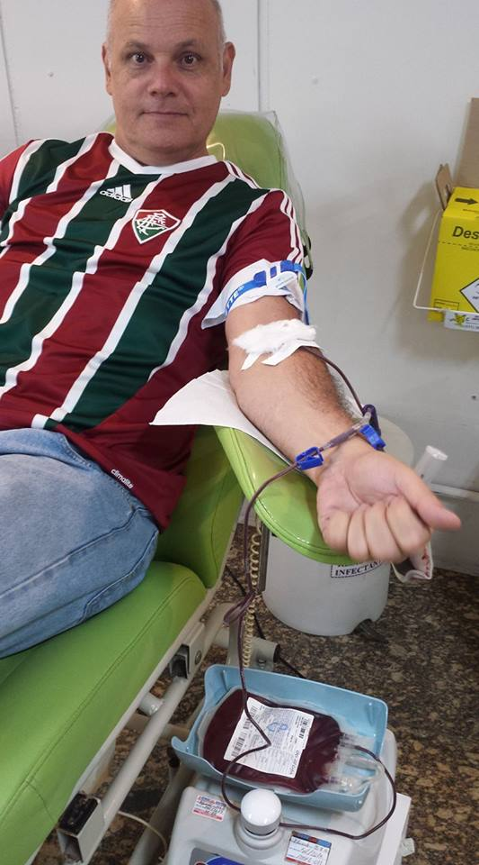
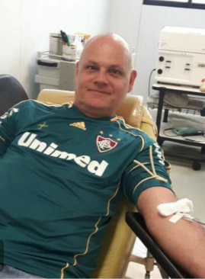
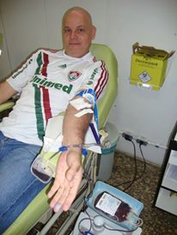
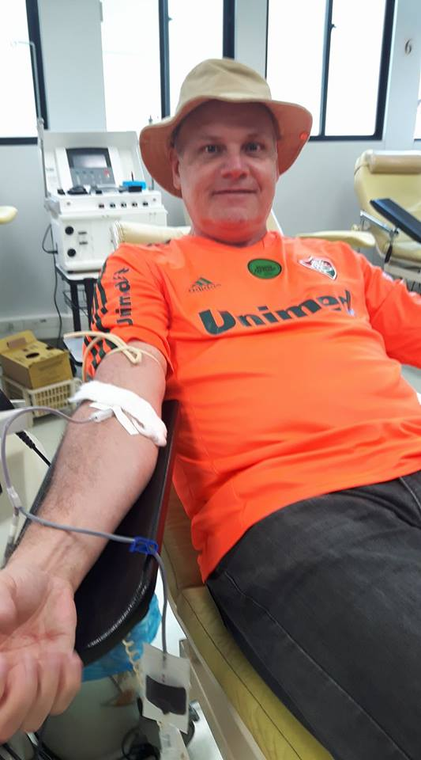

Slide 35















Slide 36
O que é o CMDCA?
É o Conselho Municipal dos Direitos da Criança e do Adolescente - CMDCA, um órgão deliberativo, seu objetivo é formular e zelar pela execução de políticas públicas para o atendimento à infância e adolescência e, também gerir o FIA – Fundo Municipal para Infância e Adolescência.
O que é o Fundo da Infância e Adolescência - FIA?
É um fundo administrado pelos Conselhos de defesa da Criança e do Adolescente, criado para captar recursos destinados ao atendimento de políticas, programas e ações voltadas para a prevenção, promoção e defesa da criança e do adolescente.
O que é o Estatuto da Criança e o Adolescente – ECA?
O ECA é a Lei nº 8.069/90 que trata especificamente sobre os direitos das crianças e adolescentes

Slide 37
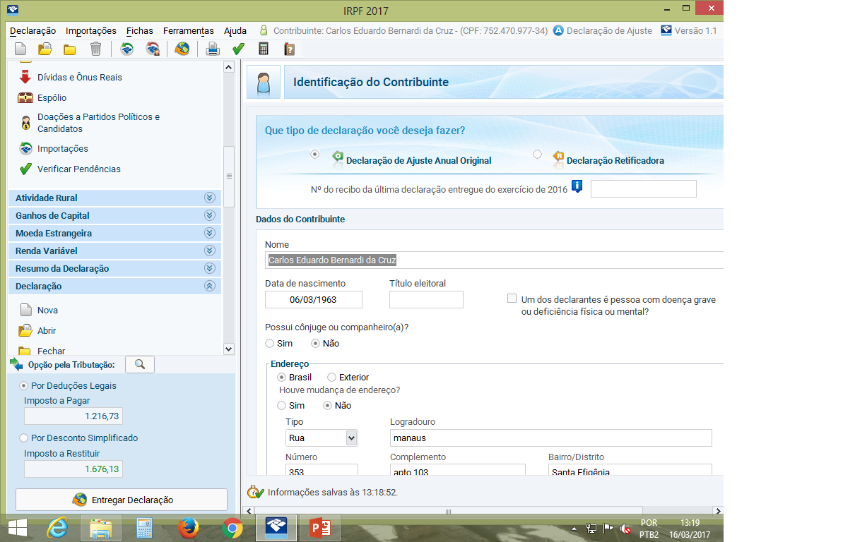

Slide 38
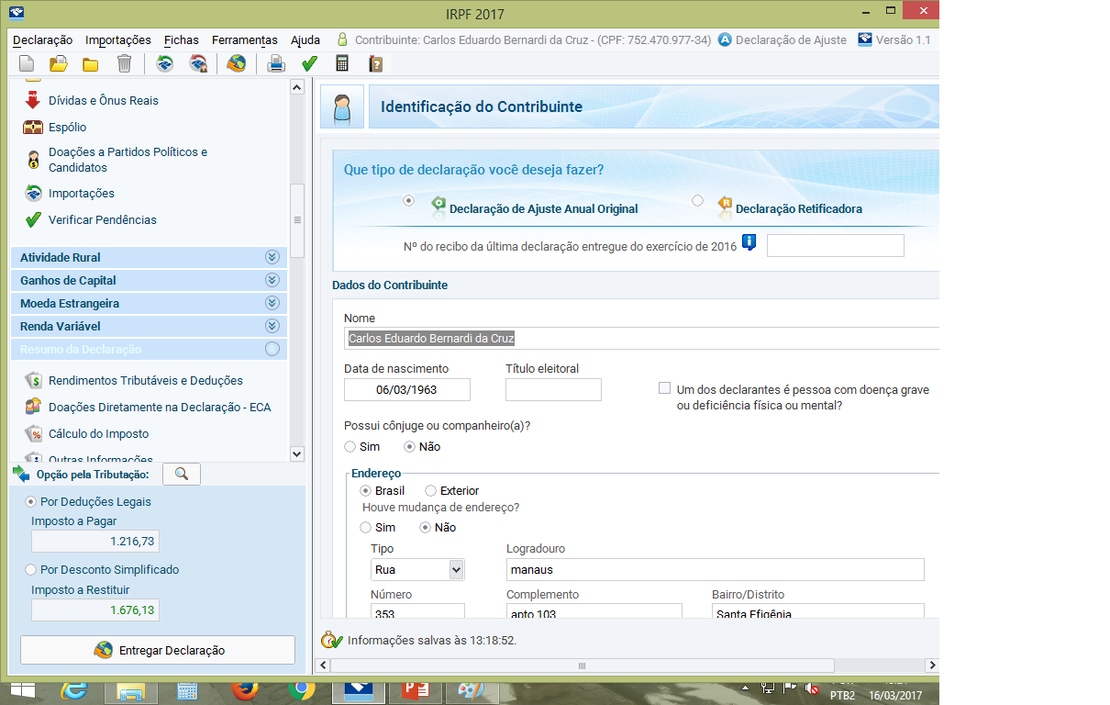

Slide 39
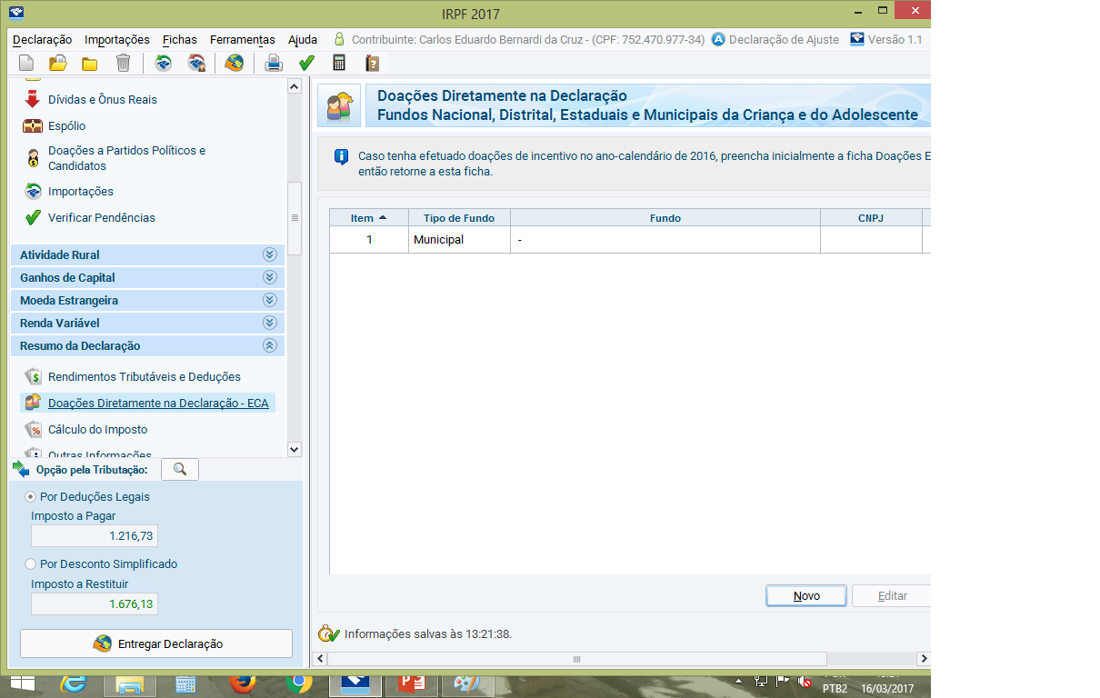

Slide 40
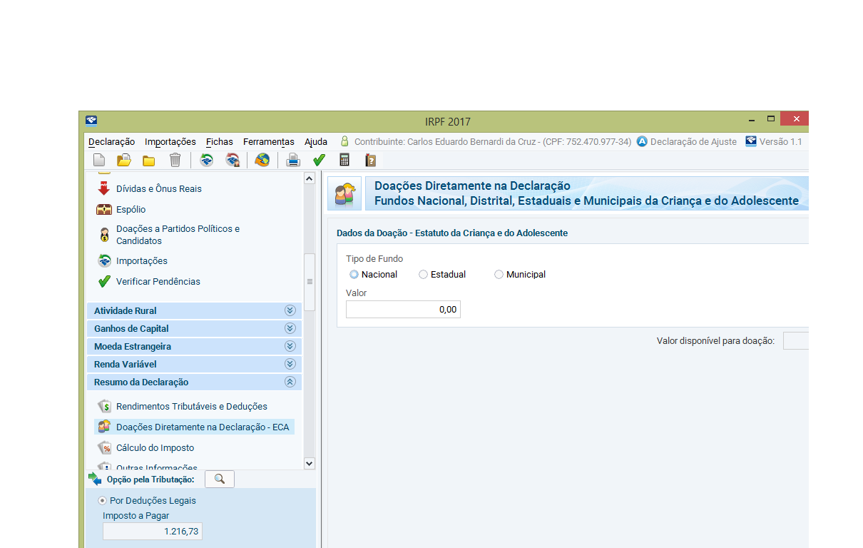

Slide 41
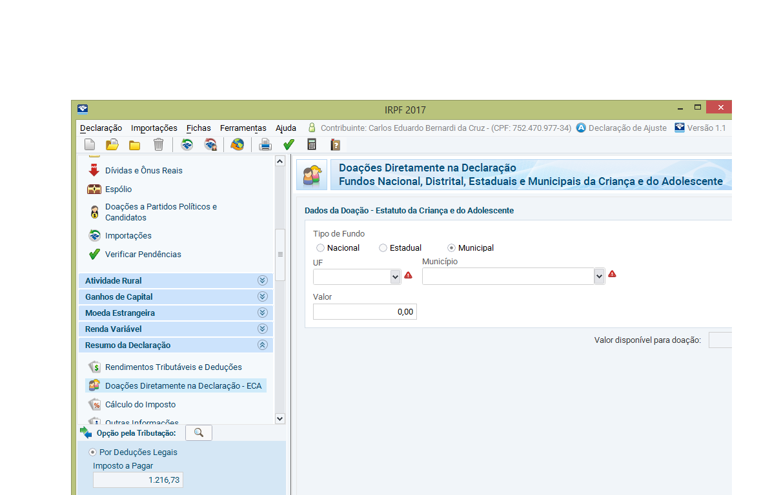

Slide 42
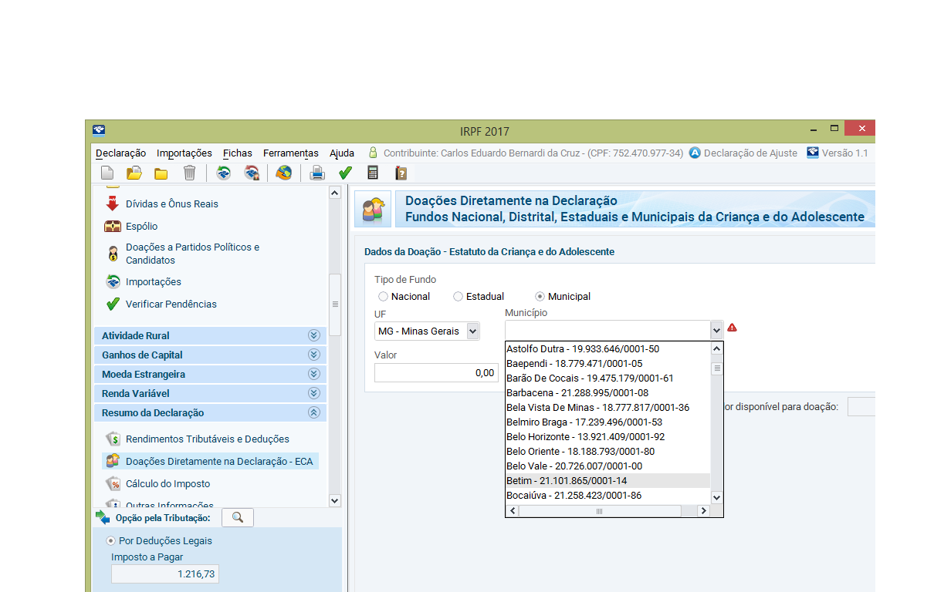

Slide 43
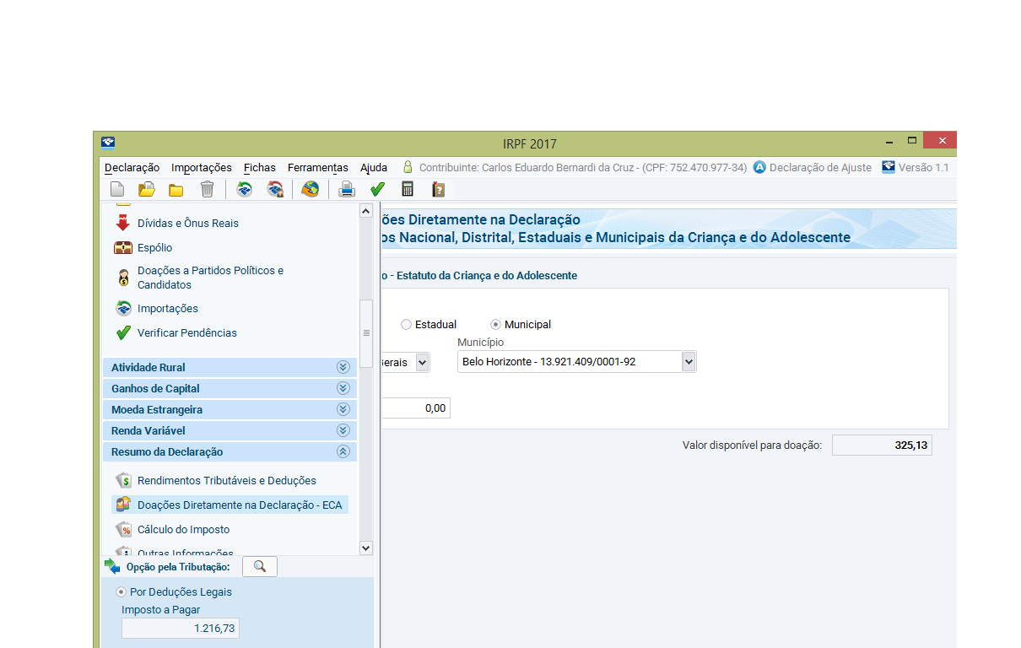

Slide 44
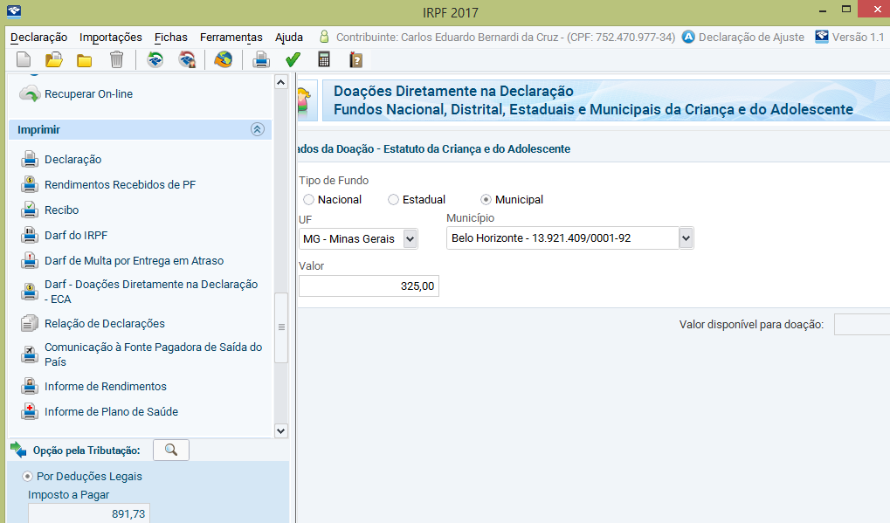

Slide 45


Slide 46


Slide 47


Slide 48


Um beija-flor tentando apagar um incêndio na floresta, carregando água com seu fino bico, tem sua ação questionada pelo leão. Por sua vez, lembra ao beija-flor que, sozinho não poderá solucionar o problema. A resposta do beija-flor é dizer que está fazendo sua parte
Carlos-Eduardo.cruz@fazenda.gov.br
32547378

Slide 49
Fracassei em tudo o que tentei na vida. Tentei alfabetizar as crianças brasileiras, não consegui.
Tentei salvar os índios, não consegui.
Tentei fazer uma universidade séria e fracassei.
Tentei fazer o Brasil desenvolver-se autonomamente e fracassei.
Mas os fracassos são minhas vitórias.
Eu detestaria estar no lugar de quem me venceu.
Um senhor de idade avançada plantava tâmaras quando um jovem o abordou perguntando:
“Mas por que o senhor perde tempo plantando o que não vai colher?”
O senhor respondeu: “Se todos pensassem como você, ninguém colheria tâmaras”.
Não importa se você vai colher, o que importa é o que você vai deixar… Cultive, construa e plante ações que não sejam apenas para você, mas que possam servir para todos e para o futuro.
Se o tempo não é tempo de colher, bem pode ser tempo de semear.

Slide 51
PLANEJAMENTO
CONTROLE
ARRECAÇÃO
COLÉGIO
GASTO

Slide 52
PLANEJAMENTO
2017
COLÉGIO
1- Eleger entre as Entidade cadastradas no Fundo que apresentaram proposta/programa qual ser contemplada
2- Participar do treinamento Elaboração de Projetos da ESAF
2017
COLÉGIO
1-Eleger a Entidade
2-Verificar se tem cadastro, se não tiver, como inscrever?
3- Participar do treinamento Elaboração de Projetos da ESAF
4-Auxiliar a entidade a elaborar projeto/proposta
5- Acompanhar a tramitação da proposta no Fundo

Slide 53
ARRECAÇÃO
2017
COLÉGIO
Participar do treinamento como fazer a destinação (análise da Declaração de Renda dos pais 2015/16 descobrir percentual)
2017
COLÉGIO
Participar do treinamento como fazer a destinação (análise da Declaração de Renda dos pais 2015/16 descobrir percentual)

Slide 54
Gasto
2017
Depósito
conta /agência
CNPJ
Elaborar ofício padrão informando nome da entidade e projeto, cópia do depósito e contato do destinador CPF e telefone
2017
Depósito
conta /agência
CNPJ
Elaborar ofício padrão informando nome da entidade e projeto, cópia do depósito e contato do destinador CPF e telefone

Slide 55
Controle
2017
Receber dos destinadores as guias e o ofício preenchido
Entregar ao Conselho
2018
Acompanhar, junto ao Conselho a aprovação das propostas, o repasse a entidade e a aplicação dos recursos

Slide 56
Ações de continuidade
2018
Avaliar Entidade/programa
Avaliar necessidade de candidaturas ao Conselho
Avaliar índice de adesão de alunos / destinadores
DEMOCRACIA PARTICIPATIVA É DIFERENTE DA DEMOCRACIA REPRESENTATIVA!
PARTICIPE E INDUZA A PARTICIPAÇÃO

Slide 57
CRONOGRAMA DE ATIVIDADES:
Setembro: Reunião com a comunidade do Colégio
Outubro: Sensibilização de pais/alunos para o projeto
Novembro: Cursos de elaboração de projetos e como destinar
Dezembro: Depósito na conta do Fundo
Janeiro a março: elaboração e envio do projeto
Março em diante: acompanhar a execução do projeto

Slide 59
Senhor, fazei de mim um instrumento da vossa paz.
Onde há ódio, que eu leve o amor.
Onde há ofensa, que eu leve o perdão.
Onde há discórdia, que eu leve a união.
Onde há dúvida, que eu leve a fé.
Onde há erro, que eu leve a verdade.
Onde há desespero, que eu leve a esperança.
Onde há tristeza, que eu leve a alegria.
Onde há trevas, que eu leve a luz.
Ó Mestre,
Fazei que eu procure mais
consolar que ser consolado;
compreender que ser compreendido;
amar que ser amado.
Pois é dando que se recebe,
é perdoando que se é perdoado,
é morrendo que se vive para a vida eterna.

Slide 60
Um beija-flor tentando apagar um incêndio na floresta, carregando água com seu fino bico, tem sua ação questionada pelo leão. Por sua vez, lembra ao beija-flor que, sozinho não poderá solucionar o problema. A resposta do beija-flor é dizer que está fazendo sua parte
Carlos-Eduardo.cruz@fazenda.gov.br
32537312 - 32547377

Slide 61
CIDADANIA, ÉTICA, EDUCAÇÃO FISCAL
Esse tipo de combate ético em duas frentes já ocorre no Brasil. Por exemplo, na luta contra o racismo, a homofobia e o desmatamento. Esses embates são travados não só na esfera pública, por meio de leis e fiscalização, mas também nos corações e mentes, através de grandes mobilizações cívicas contra preconceito e ignorância. A mídia impressa, as escolas, empresas, celebridades, roteiristas de novelas, blogueiros, demonizam 24 horas ao dia os preconceitos de raça e sexuais, bem como o descaso com o ambiente. E a própria coletividade vigilante denuncia quem apoia tais posturas odiosas.
Nossa tarefa seria, então, promover uma mobilização cívica contra a desonestidade. Para que não se fure a fila, que se entregue ao setor de achados e perdidos a carteira encontrada no chão, ou que não se sirva comida vencida

Slide 62
1850 Lei Eusébio de Queirós
21 anos depois…
1871 Lei do Ventre Livre
14 anos depois…
1885 Lei dos sexagenários
3 anos depois…
1888 Lei Áurea
128 anos depois...
1532 Nobres/Nobre/Nobres
300 anos depois...
1800 (cem mil réis por ano)
Mais de 100 anos depois...
1932 Direito ao voto feminino
14 anos depois...
1946 obrigação
39 anos depois
1985 (27% mulheres adultas eram analfabetas)
A partir de 2006 cotas
hoje 30% das candidatas tem que ser

Slide 63

DOAR ≠ DESTINAR
Funciona assim:
Se a pessoa deve pagar R$ 1.000
aos cofres públicos de IR,
ela tem duas opções:

Slide 64

Quem é o dono desse lugar?

Slide 65

Ela pode
pagar os
R$1.000,00
Para o
governo
Ou destinar
R$60,00 (6%) pagando apenas
R$ 940,00 ao governo.

Slide 66
Destinou 60,00 até dezembro de 2017 (6%)
Em março/Abril de 2018, na Declaração de Imposto de Renda
Se tiver que pagar Imposto:
R$ 1000,00
Pagará
940,00
Se tiver direito a devolução
R$ 1000,00
Receberá
1060,00

